Slide 1


Alles über Feuer und Rauch
Eine Handreichung für Lehrer und Brandschutzerzieher

Slide 2

Inhalt
Warum einen Ordner für die Brandschutzerziehung?
Ziel der Unterrichtsunterlagen
Kapitel
Aufbau der einzelnen Kapitel
Benutzungshinweise
Anhang
Fragen

Slide 3
Warum einen Ordner für die Brandschutzerziehung?
Durchführen der Brandschutzerziehung mit allen Grundschülern in Bayern
Einheitlicher Qualitätsstandard
Klare Ziele für Lehrer, Schüler und Feuerwehr
3

Slide 4
Lehrplanmatrix
4

Slide 5
Ziel für die Lehrkraft
Geeignetes Material zur Verwendung in Unterrichtseinheiten
Aufbau gemäß des Lehrplans mit Lernzielen, Lerninhalten und Arbeitsanweisungen
Verfügbarkeit von Unterrichtsvorschlägen, Arbeitsblättern, Bildern, Folien und Kopiervorlagen
Die Lehrkraft wird dadurch befähigt den Unterricht selbständig durchzuführen
5

Slide 6
Ziel für die Feuerwehr
Der Feuerwehrler bleibt der Profi in Uniform
6
Die Inhalte der Brandschutzerziehung sind genau definiert und können nachvollzogen werden
Einzelnen Unterrichtseinheiten können in Absprache mit der Lehrkraft übernommen werden
Modularer Aufbau gewährleistet höchste inhaltliche und zeitliche Flexibilität
Besuch bei der Feuerwehr, Praxisteil der BE Prüfung, Räumungsübung können individuell gestaltet werden

Slide 7
Die Kapitel
7
Feuer als Freund und Feind
Brandverhütung
Erkennen von Gefahren
Verhalten im Brandfall
Notruf
Feuerwehr und ihre Ausrüstung
Geschichte der Brandbekämpfung
Anhang

Slide 8
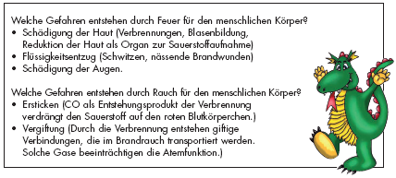
Aufbau der Kapitel
8
Lernziele
Vorschlag für eine Unterrichtseinheit
Weitergehende Hinweise für die Lehrkraft
Geschichte zum Thema
Arbeitsblätter
Bilder

Slide 9
Benutzungshinweise
9
Thema wird hauptsächlich im HSU behandelt, eignet sich aber auch für andere Unterrichtsfächer (s. Querverweise)
Die Reihenfolge ist bewusst gewählt und sollte eingehalten werden Kompetenzorientierung an der Erfahrungswelt des Kindes
Hinweis und Kopiervorlage für die Brandschutzerziehungsprüfung

Slide 10
Auszug aus „Feuer als Freund und Feind“
Seite 21
Seite 22
10

Slide 11
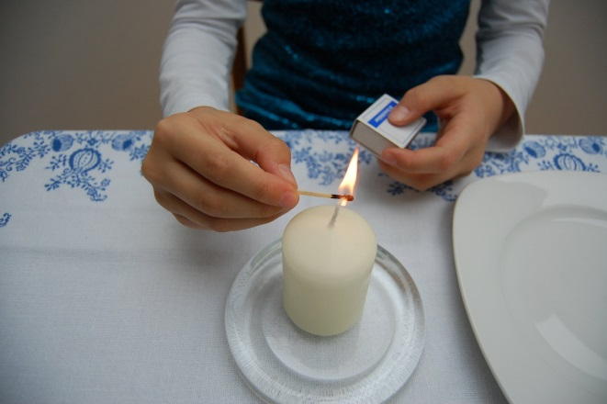
Auszug aus „Brandverhütung“
Übung:
Anzünden eines Streichholzes
Seite 43
11

Slide 12
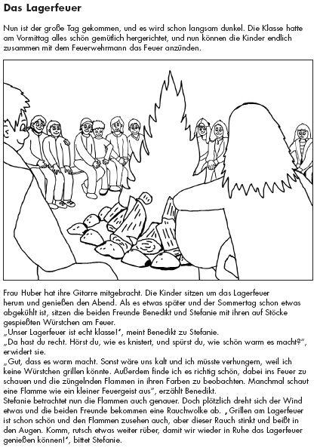
Auszug aus „Erkennen von Gefahren“
Seite 71
Seite 72
12

Slide 13
Auszug aus „Verhalten im Brandfall“
Seite 112 - 117
13

Slide 14
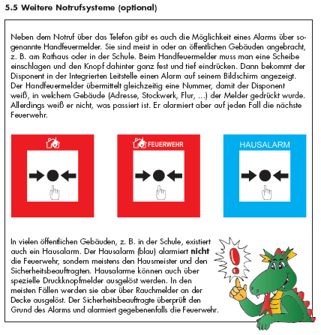
Auszug aus „Notruf“
Zusätzliches Material für die Lehrkraft als
  Hintergrundinformation
  Zur Vertiefung der Unterrichtseinheit
  Notrufabfrageblatt
  Schadensbilder
Seite 152
14

Slide 15
Auszug aus „Die Feuerwehr“
Zusätzliche Informationen für die Lehrkraft
  Geschichte der Feuerwehr
  Aufgaben
  Arten der Feuerwehr
  Begriffserklärungen
  Möglicher Ablaufplan für einen Besuch bei der Feuerwehr
Seite 174
15

Slide 16
Anhang
16
Medienliste und Literaturverzeichnis
Notrufabfrageblatt und Brandschutzerziehungsprüfung
Spiele zur Brandschutzerziehung
Inhalt des Brandschutzkoffers für Schulen und Erwachseneneinrichtungen

Slide 17
Fragen
?
www.lfv-bayern.de → Fachbereich 9 → Veröffentlichungen
17
Notes:
Verteilung an die Schulämter zum 2ten Lehrgang
DVD Sendung mit der Maus wird an Medienzentren hinterlegt

Slide 18
Didaktischer Umgang mit Kindern der Grundschule
18

Slide 19
Inhalt
Kind-Altersgemäßheit
Anschaulichkeit
Selbsttätigkeit
Teilschritte
Ganzheitlichkeit
Wiederholung
Achtung bei Verboten
Vorbildfunktion
Motivation

Slide 20
1. Kind-Altersgemäßheit
Neugierde
Spontaneität
Experimentierfreudigkeit
körperliche Belastbarkeit
Zahlenvorstellung
kindliche Vorstellungswelt
Lebenswirklichkeit / -umfeld
eigene Erlebnisse
kurze, einfache, klare Sätze
keine Abkürzungen
Abwechslung in den Arbeitsformen
Ermüdung
Kinder lieben kurze, gut erzählte Geschichten

Slide 21
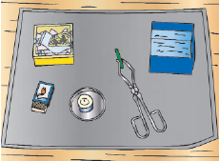
2. Anschaulichkeit
alles möglichst „be – greifbar“ machen
Gegenstände möglichst „in natura“ zeigen, d.h. im Original nicht als Folie oder Bild

Slide 22
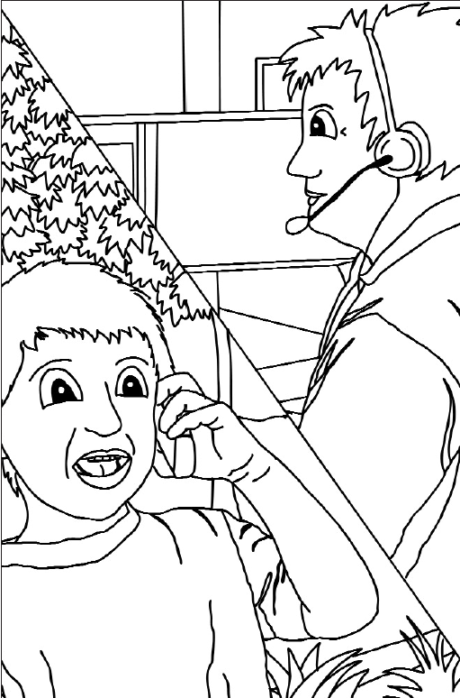
3. Selbsttätigkeit
möglichst viel selber tun, steigert das Interesse und die Aufmerksamkeit
Kinder probieren gerne selbst
aus, experimentieren gerne
Rollenspiele steigern die
Intensität des zu Lernenden

Slide 23
4. Teilschritte
logischer, kleinschrittiger Aufbau des Unterrichtsthemas
nicht kreuz und quer durch die Thematik springen
zu viel Neues kann nicht verarbeitet werden

Slide 24
5. Ganzheitlichkeit
lernen mit allen Sinnen
personifizieren statt verallgemeinern
wechseln der Arbeitsformen
unbedingt die kindliche Gefühlswelt beachten
Fragen möglichst kurz, aber ehrlich beantworten
eigene Ängste durchaus zugeben

Slide 25
6. Wiederholung
das Wiederholen bzw. Üben sichert und vertieft das Gelernte (verschiedene Möglichkeiten)

Slide 26

7. Achtung bei Verboten
es kann Angst entstehen
es gibt keine Lösung der Situation oder des Problems
sie führen kaum zu einer Verhaltensänderung, evtl. nur Verhaltensverzögerung
es gibt keine Lernerfahrung
sie können Trotz auslösen
sie können besonders neugierig machen
sie können zu Heimlichkeiten führen

Slide 27
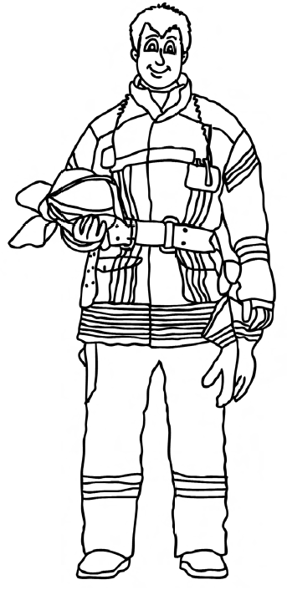
8. Vorbildfunktion
Kinder dieser Altersstufe lernen gerne und oft noch sehr viel durch das Verhalten einer für sie interessanten oder wichtigen Bezugsperson

Slide 28
9. Motivation
Ein gelungener Einstieg in die Unterrichts-einheit oder ein bestimmtes Thema ist enorm wichtig für
die Aufmerksamkeit
das Interesse
die Einsatzbereitschaft
Nutzen Sie den Vorteil des Neuen, des Besonderen, den Sie als Person, als Feuerwehrfrau/-mann mitbringen!

Slide 29
Fragen
?
www.lfv-bayern.de → Fachbereich 9 → Veröffentlichungen
29
Notes:
Verteilung an die Schulämter zum 2ten Lehrgang
DVD Sendung mit der Maus wird an Medienzentren hinterlegt

